Slide 1
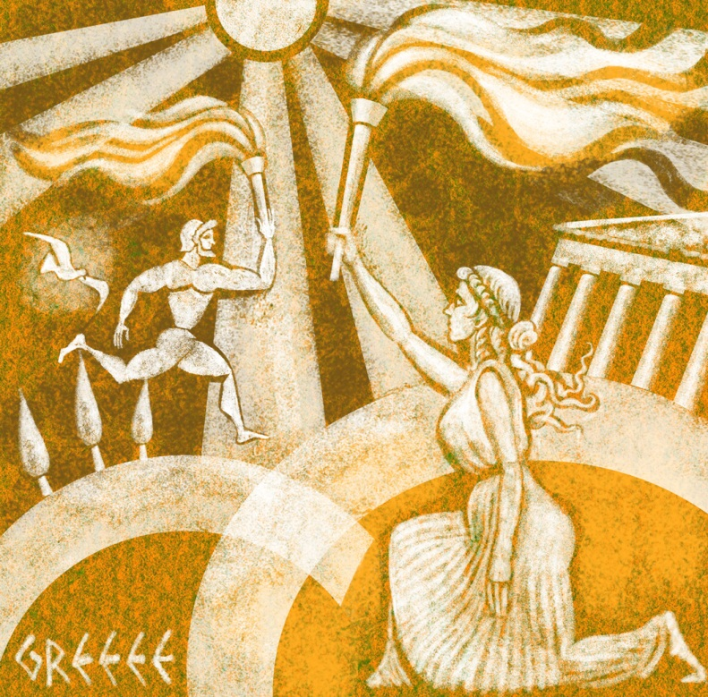
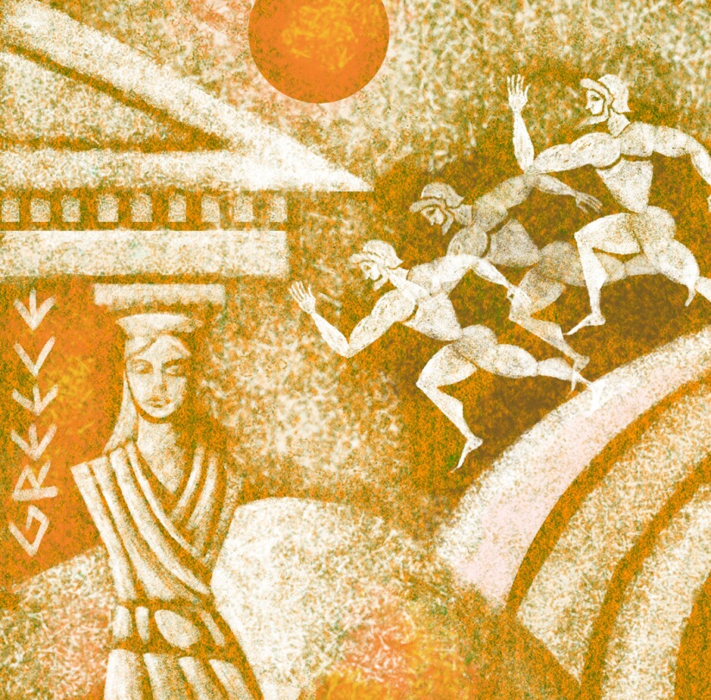
Olympijské hry

Slide 2
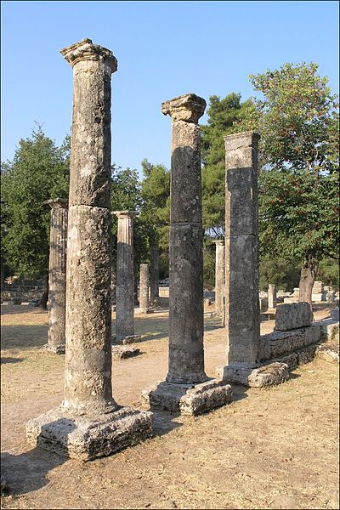
Antické olympijské hry
každé řecké město mělo svého boha = ochránce
na jeho počest obyvatelé pořádali náboženské slavnosti
jejich součástí byly také sportovní hry a umělecké soutěže
nejproslulejší se konaly ve městě Olympii na Peloponéském
poloostrově
byly zasvěcené bohu Diovi
první hry se údajně konaly roku 776 př.n.l.

Slide 3
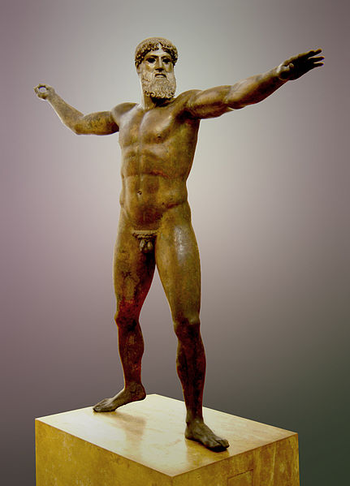
Antické olympijské hry
OH se pořádaly každé 4 roky
trvaly 5 – 7 dní
v průběhu her musely všechny
městské státy dodržovat mír
největší rozkvět her
v 5. stol. př.n.l.
od 4. stol. př.n.l. soutěžili stále
více profesionálové
od 3. stol. př.n.l. soutěžili i
závodníci neřeckého původu
(z Egypta, Malé Asie,…)
Hry zasvěcené bohu Diovi

Slide 4
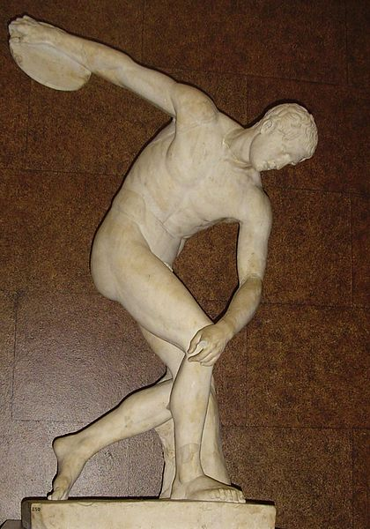
Antické olympijské hry
první den her věnován modlitbám, obětem bohům a přísahám
atletů
následovaly soutěže
atleti závodili nazí
soutěžit směli jen muži
vítěz získal olivový věnec, úctu
a slávu, na jeho počest postavili
sochu
ve svém městě vítěz velkolepě
uvítán
získal mnohé výhody

Slide 5
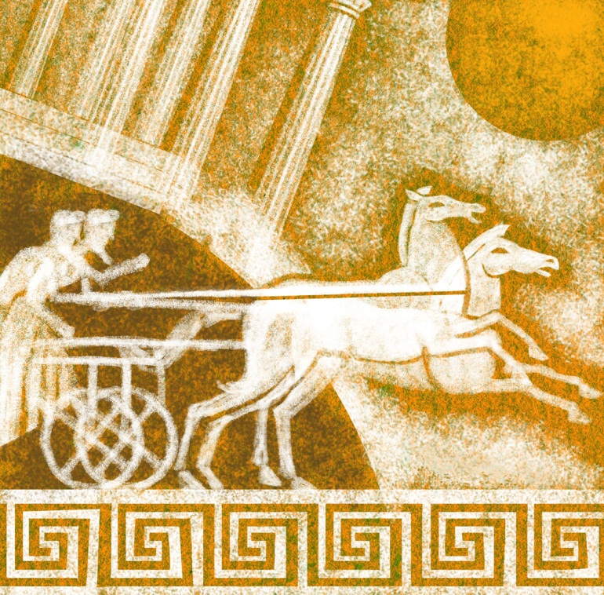
Antické olympijské hry
před OH zvali poslové po celém Řecku účastníky ke hrám
oznamovali datum konání her a vyhlašovali mír
účastnit se mohli svobodní občané, ne otroci, ženy, zpočátku
ani cizinci
přihlížet mohl kdokoli, kromě řeckých provdaných žen
závodníci se museli dostavit měsíc
předem (příprava + dieta)

Slide 6
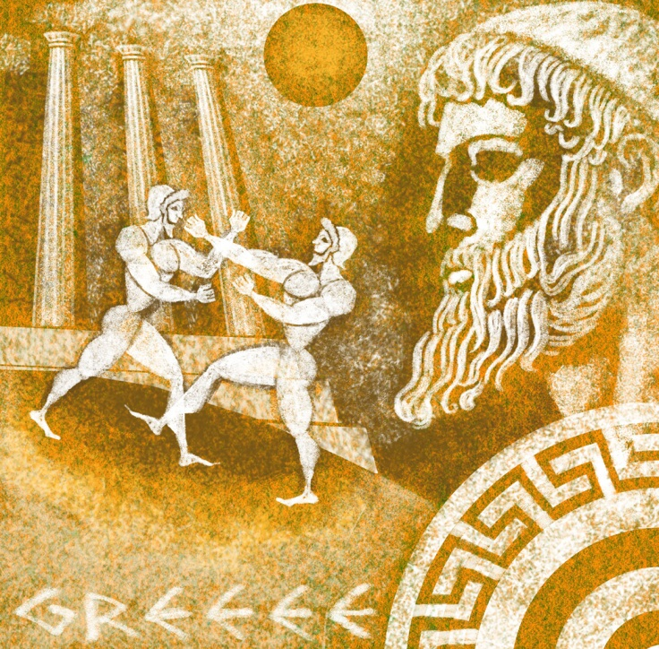
Antické olympijské hry
nejvýznamnější soutěží byl pětiboj = 5 disciplín:
běh, skok do dálky, hod diskem, hod oštěpem, zápas
postupem času přibývaly další sportovní disciplíny –
box, jízda na koni bez sedla, závody vozů s koňským
spřežením
běh
* první olympijská disciplína, dlouho
jediná;
* běh na délku 1 stádia = 192,27m
* vítězil první, bez ohledu na čas
* nazí, bosí

Slide 7
Antické olympijské hry
hod diskem – disk původně z kamene,
později z bronzu
skok do dálky – se zátěží (v každé ruce činka)

Slide 8
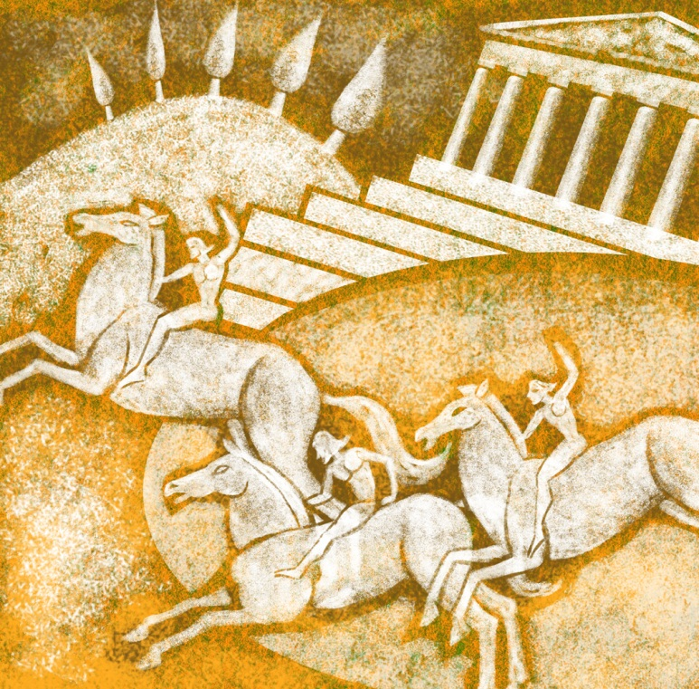
Antické olympijské hry
po ovládnutí Řecka Římany (146 př.n.l.) nastal úpadek OH
nový rozmach her v 1.-3. stol. n.l., kdy hry podporovali
samotní římští císařové
nepříznivé bylo pro hry křesťanství
roku 393 n.l. hry, coby pohanské slavnosti, zakázal císař
Theodósius
první novodobé OH se konaly
v roce 1896 v Řecku
jejich iniciátorem byl Pierre de Coubertin
v současnosti existují letní a zimní OH

